Slide 1
رفتار سازماني
هوش هيجاني و مديريت خشم

Slide 2
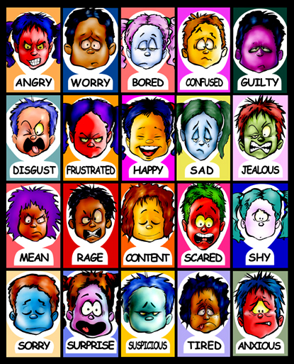
هيجانات در انسان
يكي از عوامل موثر بر افكار و رفتار انسان هيجانات است.
هيجاناتي مانند شادي، غم، ترس، حيرت، خشم، و تنفر از هيجانات پايه در انسانها هستند.
هيجانات پيچيده تري هم وجود دارند كه تركيبي از هيجانات پايه اي هستند.

Slide 3
هيجانات و افكار
هيجانات
عملكرد
رفتار
افكار

Slide 4
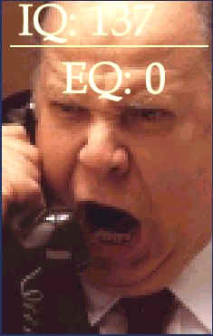
هوش هيجاني
خود آگاهي؛
مديريت و كنترل احساسات خود؛
خود انگيزه بخشي؛
توجه به هيجانات ديگران؛
مهارتهاي اجتماعي.

Slide 5
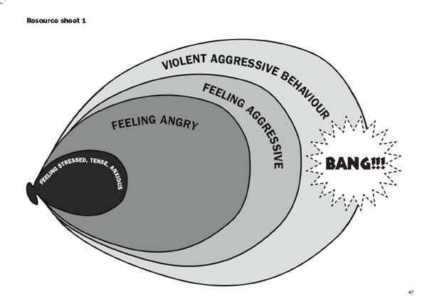
خشم چیست؟
تفاوت بین خشم و پرخاشگری در سازمان
خشم احساسی درونی است که نشان دهنده واکنش شدید روانی انسان به یک مشکل بیرونی است که برای حفاظت از خود بوجود می آید.
ایجاد خشم در خیلی مواقع می تواند طبیعی باشد.
پرخاشگری تنها یکی از شیوه های بروز خشم است که حتماً در روابط سازمانی به دلایل مختلف نامطلوب و مخرب است.

Slide 6
خشم در سازمان ها
خشم از جمله احساسات طبیعی انسان است که اگر به صورت سازنده بروز داده شود می تواند بانی پیشرفت ها و تغییرات مثبت درزمینه های فردی و اجتماعی شود.
اگر خشم به صورت آگاهانه ، کنترل شده و تحت مدیریت شخص بروز داده نشود، باعث آسیب رساندن به خود و البته اطرافیان شخص خواهد شد.

Slide 7
آسیب های خشم مديريت نشده و پرخاشگري
آسیب های یاد شده شامل طیف گسترده ای از هزینه ها خواهد بود، مانند:
درمعرض خطر قرار گرفتن سلامت جسمی و روانی افراد دخیل در موضوع
تحمیل زیان ها و هزینه های اجتماعی و شغلی برای فرد و سازمان
منزوی شدن و از دست دادن مقبولیت
از دست دادن شغل

Slide 8
برخي عوامل موثر بر خشم
خشم
استرس
شخصيت
هوش هیجانی
گذشت
مفهوم از خود
خود شيفتگي
تعارضات
صحبت دروني با خود
سلامت جسمي

Slide 9
مدیریت خشم
از جمله اهداف اصلی صحبت امروز، معرفی و یادگیری راه های مثبت و مؤثری است که به کمک آنها می توانید موقعیت های خشم برانگیز را شناسایی کرده و آنها را به گونه ای مناسب مدیریت کنید.
عوامل ايجاد كننده خشم
خشم
رفتارهايي كه پس از خشمگين شدن بروز مي دهيم
مديريت خشم
پيشگيري
مديريت خشم در موقعيت

Slide 10
سبک های مدیریت خشم
این پرسشنامه که یک ابزار خود سنجی است تنها برای اطلاع و آگاهی خودتان است و نتیجه آن به اطلاع دیگران نخواهد رسید.
اندکی زمان به پرکردن و تکمیل آن اختصاص داده و در پایان طبق دستور العمل، امتیاز خود را برای هر چهار سبک مدیریت خشم که هر کدام دریک ردیف قرار داده شده اند و در ادامه معرفی خواهند شد محاسبه نمایید.
اکنون به امتیاز های خود برای هر سبک توجه کنید.
کدام یک از این سبک ها امتیاز بیشتری دارند؟
این درواقع سبک مدیریت خشم (به طور عمومي) شماست.

Slide 11
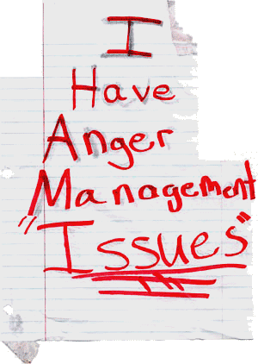
مدیریت خشم در موقعيت
افراد خشم خود را به شیوه های فراوان و گوناگونی بروز می دهند.
برخی از این شیوه ها می تواند به روابطی بهتر و قوی تر و موقعیت های بهتری در زندگی بیانجامند.
برخی دیگر اما، می توانند به روابطی آسیب دیده و مخدوش، آسیب های جسمی و روحی و دیگر پیامدهای منفی منتهی شوند.
مهم است که به چگونگی مدیریت خشم خود بیاندیشید تا اطمینان حاصل کنید که پیامدهای آن ، همانهایی هستند که شما می خواهید.

Slide 12
سبک های مدیریت خشم
سبک الف) پرخاش افسارگسیخته
سبک ب) خشم فروخفته
سبک پ) پرخاش منفعلانه
سبک ت) حل جراتمندانه مسئله

Slide 13
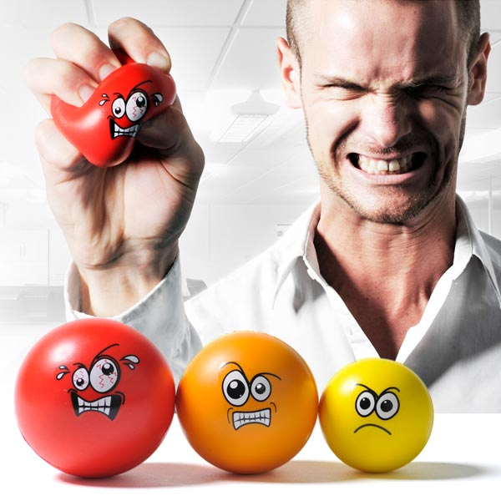
پرخاش افسار گسیخته
استفاده از زور فیزیکی و یا کلامی، برای رهایی از تهدید ادراک شده.
یکی از واکنش های طبیعی بدن، به فشارها و استرس های شدید.
امروزه موقعیت هایی که دست بردن به این سبک به نتایج سودمند و قابل قبولی بیانجامد بسیار نادرند. زیرا اغلب به خشم بیشتر و در نتیجه مشکلات بیشتر منجر می شود.
افرادی که بیشتر به این سبک دست می برند، اغلب به جای کاهش یافتن خشمشان، موقعیت های شدیدتری را می توانند ایجاد کنند.

Slide 14
خشم فروخفته
تظاهر به خشمگین نبودن
نادیده گرفتن احساسات خشمناک و امید به از بین رفتن خود به خودی آنها.
افرادی که این روش را انتخاب می کنند از بروز خشم خود احساس خوبی ندارند و دوست ندارند دیگران بدانند که خشمگین هستند.
این در حالی است که خشمی که نادیده گرفته شود، خود به خود از بین نمی رود.
افرادی که به این سبک روی می آورند، اغلب دچار سر درد، درد معده و برخی آسیب های دیگر می شوند، چرا که خشم آنها در لایه ای زیرین در حال غلیان است.
این سبک باعث از میان رفتن عامل مسئله ساز که موجبات خشم را فراهم کرده است نیز نخواهد شد.

Slide 15
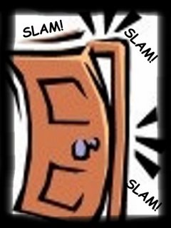
پرخاش منفعلانه
نشان دادن غیر مستقیم خشم به جای ابراز مستقیم آن.
امید به اینکه رفتارهای غیر مستقیم باعث شود فرد مقابل از خشم ما با خبر شود.
رفتارهای غیر مستقیم مانند سکوت کردن و سخن نگفتن، فشردن لب ها و دندان ها به هم، کوبیدن درب ها و یا کوباندن پا بر زمین.
این سبک در بسیاری اوقات فرد را به رفتارهای دیگری چون پشت افراد صحبت کردن، تحقیر کردن، لقب گذاری کردن و کنایه آمیز سخن گفتن، وا می دارد.
این سبک هم مانند سبک الف که پرخاش افسارگسیخته نام داشت، به افزایش خشم و افزایش مشکلات می انجامد.

Slide 16
حل جراتمندانه مسئله
توجه به نشانه های خشم خود و حل مشکلات و تعارض ها به گونه ای جراتمندانه.
ابراز مودبانه و صادقانه خشم.
رو در رو شدن با افراد بدون استفاده از تهاجم و نیز بدون اتخاذ یک حالت تدافعی و سخن گفتن پیرامون اختلافات.
حل تعارض از راههایی که مورد توافق هر دو طرف باشند.
افرادی که به این سبک روی می آورند قادرند که حتی در زمان هایی که مسئله قابل حل نیست، احساسات خشمناک خود را بروز دهند و افراد را ببخشند و رسوبات خشمناک را در خود جمع نمی کنند.
این سبک مدیریت خشم به سلامت بهبود یافته و روابط بهتر و قوی تری می انجامد.

Slide 17
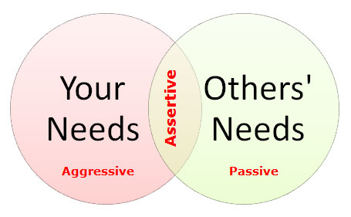
مدیریت جراتمندانه مسئله
به کار بردن تکنیک آکسی برای مدیریت و حل جراتمندانه مسئله
آکسی
آ = آگاهی یافتن از نشانه ها و علائم خشم خود
ک = کنترل کردن واکنش و پاسخ خود
س = سخن گفتن درباره موقعیت پیش آمده به گونه ای مودبانه ، آرام و جراتمندانه
ی = یافتن راه حل مناسب از طریق برنامه عملیاتی قابل قبول

Slide 18
آ آگاهی یافتن از نشانه ها و علائم خشم خود
اما این نشانه ها و علائم خشم شما چیست؟
پاسخ های خود را در برگه ها یادداشت کنید.
پاسخ ها می تواند شامل عباراتی مانند : بالا رفتن صدا، لرزش دست ها، کوتاه شدن نفس، انقباض ماهیچه ها، احساس داغ شدن، سرخ شدن و غیره، باشد.
شناخت نشانه ها مقدمه ای برای کنترل خشم است.

Slide 19
ک كنترل کردن واکنش و پاسخ خود
استفاده از تکنیک شمارش ده ثانیه (یا هر کاری که ایجاد تاخیر کند) پیش از واکنش نشان دادن
نکته نهفته در این تکنیک، یافتن فرصت برای تحت کنترل درآوردن خودتان است که بدین ترتیب بتوانید به شیوه ای منطقی و مناسب واکنش نشان دهید.
به پیامد نهایی توجه کنید و آن را در نظر داشته باشید، تا بتوانید مسئله مشکل ساز را به گونه ای که انتظارات و نیازهایتان را بدون ایجاد مانع بر سر راه و منافع دیگران، حل و فصل کنید.
قبل از هر عملی، فکر کنید.
بهترین راهی که می تواند به اداره موقعیت کمک کند، چیست؟
چه گزینه هایی پیش رو دارید؟
نقاط ضعف و قوت هر کدام چیست؟
به مشکل پیش آمده نامی (غیر شخصی و با تمرکز بر مسئله) اختصاص دهید و آنرا به عنوان مشکل پیش رو مطرح کنید.
در صورتيكه نمي توانيد از چنين راه هايي خشم خود را كنترل كنيد، شايد ترك موقعيت و درخواست از طرف مقابل براي ادامه مكالمه در زمان ديگر بهترين راه باشد! هرگز هنگام خشم شديد اظهار نظر نكنيد!

Slide 20
س سخن گفتن مودبانه، آرام و جراتمندانه
تکنیک های جراتمندانه، شامل سخن گفتن از اختلافات و تفاوتهاست بدون گرفتن حالات تهاجمی و تدافعی و با پيشنهاد حركت به سمت حل مسئله.
زمانی که ... .
من : در این بخش به بیان احساس یا فکری که درباره موقعیت پیش آمده به ذهنتان خطور کرده است می پردازید. به طرف مقابل بگویید که چه احساسی دارید .
خواسته : بگویید که خواسته تان چیست. می خواهید که چه چیزی تغییر کند.
مثال 1: زمانی که پول لازم برای پرداخت قبض هایمان را نداریم، عصبی می شوم . مایلم که درباره مدیریت هزینه هایمان صحبتی داشته باشیم.
مثال 2: وقتي نمي گذاري عقيده ام را بگويم احساس خفگي مي كنم ☺ بهتر است با هم راهي بيابيم تا از نظرات همديگر بهتر استفاده كنيم.
الگوي عمومي: وقتي شما........من احساس مي كنم كه............. . فكر كنم بايد با هم براي حل اين شرايط راهي بيابيم.

Slide 21
ي یافتن راه حل مناسب از طریق برنامه عملیاتی قابل قبول
پیش برد مذاکره ای برای یافتن راه حلی مناسب که مورد پذیرش و رضایت هر دو طرف باشد؛
تدوین برنامه ای عملیاتی و پیگیری آن؛
این راه حل ترجيحاً می بایست برای همه طرف های تعارض، حالت برد-برد داشته باشد.

Slide 22
شرایط فقدان راه حل مناسب
تغییر ادراک و نوع نگرشمان درباره پیشامد رخ داده؛
کمک گرفتن ازمشاوران حرفه ای در شرایطی که:
مسئله از اهمیت بسیار بالایی برخوردار باشد.
هردو طرف علاقمند و خواهان حل مسئله بوده اما در آن وامانده اند.
خشم پیشامده شدید و مکرر بوده است.
کنار کشیدن از موقعیت پیش آمده (ترك موقعيت)؛
تلاش برای گذشت و بخشش.

Slide 23
یادگیری از تجارب موقعیت مدیریت خشم برای توسعه خود
پس از هر موقعیت مدیریت خشم از آن تجربه تجزیه و تحلیل لازم را تهیه کنید.
در تجزیه و تحلیل مشخص کنید که علل بروز خشم چه بوده است؟ (مانند صحبت با خود منفی، فقدان آمادگی جسمی-روانی و ذهنی مناسب، میل به موفقیت زیاد، خود برتر بینی، توقع زیاد از طرف مقابل و اطرافیان...)
برنامه ای برای توسعه فردی خود برای مدیریت خشم بر اساس علل ریشه ای تر تهیه کنید.

